Slide 1
Lean Management approach applied to
Central Sterilisation Service Department (CSSD)
S. MAGNIN
S. CORVAISIER, F. ROCHEFORT
Stérilisation Centrale, Hospices Civils de Lyon
69 808 SAINT PRIEST - FRANCE

Slide 2

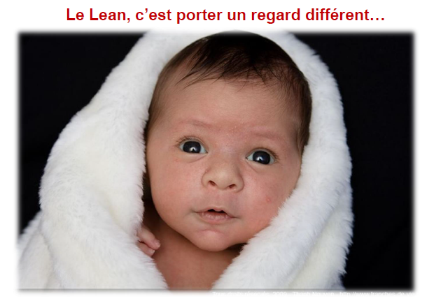


LE LEAN MANUFACTURING……
inventé dans les années 70 par Toyota
entreprise LEAN = entreprise qui a décidé de s’alléger de tout le superflu
concept appliqué à l’origine au Manufacturing (KANBAN, SMED, TPM, Zéro-défaut)
analyse des processus, élimination des non-valeurs ajoutées, régularisation du flux tout au long de la Supply Chain
décloisonnement entre les fonctions et les services
montée en compétences du personnel
7-10 oct. 2015

Slide 3

LE LEAN MANUFACTURING……
Principes de bases ?
  éliminer la non-valeur ajoutée et les gaspillages dans les processus.
  augmenter la capacité de production, en réduisant les coûts et le temps de cycle.
  assurer une gestion globale de la Supply Chain
  Equilibrage des flux, Gestion par flux tirés/poussés
  s‘appuyer sur :
    la compréhension des besoins des clients
    la mise en place d’indicateurs de performance
    la prise de décisions sur le terrain, la formation du personnel, l’autonomie.
    Le Lean n’a pas pour objectif la réduction du nombre d’agents !
    « ÊTRE PRODUCTIF PLUTÔT QU’OCCUPÉ »
7-10 oct. 2015

Slide 4
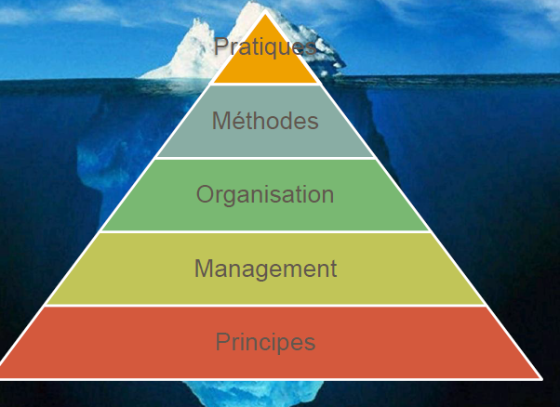
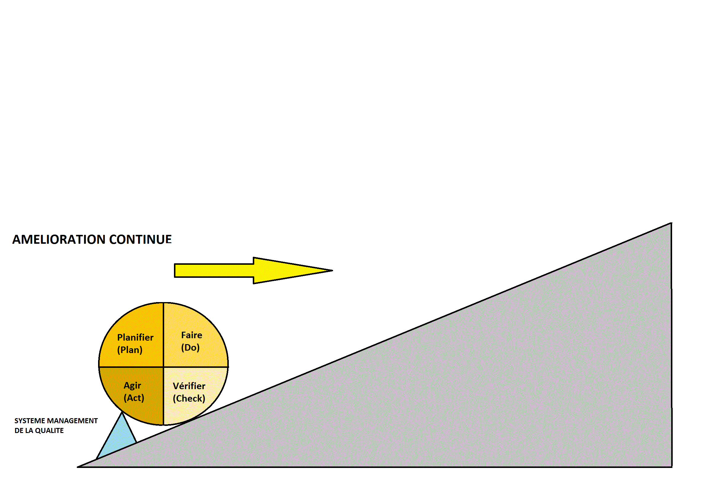
LE LEAN MANUFACTURING……
7-10 oct. 2015
démarche Lean → amélioration de la productivité de 30% à effectif constant

Slide 5
LE LEAN MANUFACTURING……
L’efficacité du Lean repose sur une approche qui consiste à observer, représenter (cartographies), mesurer, analyser, rechercher les causes et agir.
Méthodologie
Diagnostic de la situation
Analyses plus détaillées
Proposition Plan d’action.
Diagnostic
Cartographie des processus
Analyses
Méthodes de résolution
de problèmes
Méthodologie
Mesure des résultats
Suivi des Indicateurs
Vérification résultats du plan d’actions
86 %
Résultat d’exploitation
Satisfaction des clients
Plan d’action
Analyse des risques
7-10 oct. 2015
Les notions telles que la circulation d’un flux, le délai d’un processus, les indicateurs de productivité et de qualité
→ outils indispensables à la gestion du Process.
PRODUCTION
FONCTION QUALITÉ

Slide 6
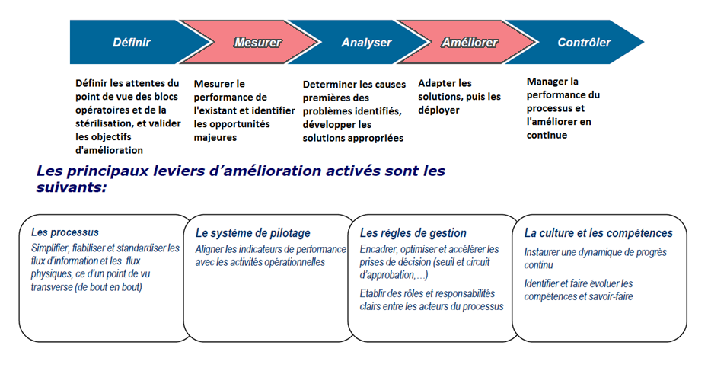
LE LEAN MANUFACTURING……
7-10 oct. 2015

Slide 7

LE LEAN MANUFACTURING – Stérilisation HCL
Données entrées Logistiques
4 Groupements Hospitaliers
32 blocs opératoires et 129 Consultations
750 plateaux opératoires et 1800 satellites par jour
3 livraisons sales / stériles par jour (pour chaque établissement)
collaboration avec équipes relais sur chaque site
restitution de l’instrumentation en 24h
gestion de l’activité d’urgence
Données entrées Process Stérilisation
Comprendre les attentes des blocs / Process, se rendre sur le terrain
Analyser l’existant et modéliser le flux souhaité
Lisser la charge de travail - Suivre l’exemple de la tortue et non du lièvre
- Standardiser les tâches
- Mettre en place des contrôles
Former des responsables maîtrisant parfaitement le travail Flux/Qualité
Décider en prenant le temps nécessaire, par consensus, en examinant en détail toutes les options
Appliquer rapidement les décisions
7-10 oct. 2015

Slide 8

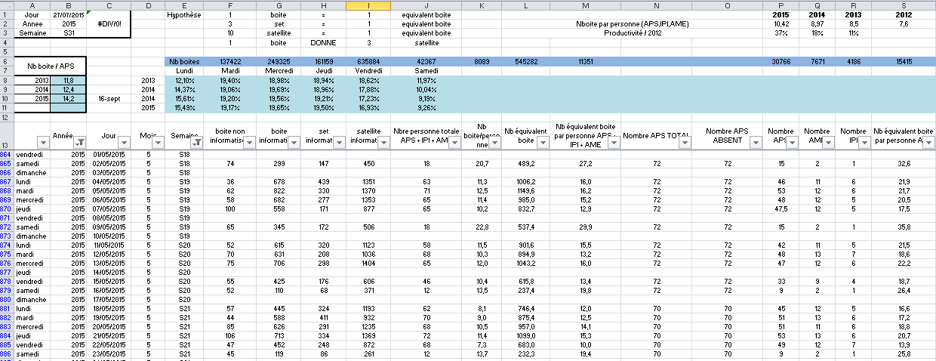
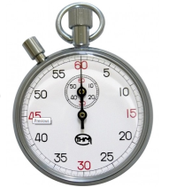
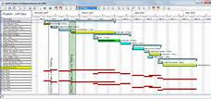
LE LEAN MANUFACTURING – Stérilisation HCL
Comprendre les processus et comment ils s’exécutent
Définir les données qui permettent d’apprécier la performance du processus (délais, flux, erreurs, etc.),
Mesure des différents temps du Process et définir « un ratio agent »
- Lavage
- Sortie laveur
- Conditionnement
- Sortie Autoclave
Créer et exécuter un plan de collecte de données
Evaluer la capacité et la performance du processus
7-10 oct. 2015
Réaliser la cartographie du processus en y intégrant l’analyse de la valeur ajoutée

Slide 9
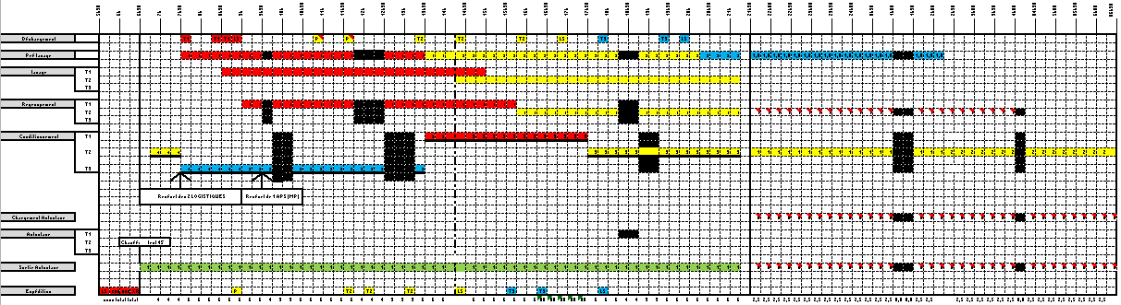
LE LEAN MANUFACTURING – Stérilisation HCL
Cartographie du processus
7-10 oct. 2015
Flux : ok
Exemple : A 17h00
Lavage : T2 Groupement Hospitalier LS
Conditionnement : Fin T1 Groupement Hospitalier LS
Flux : Retard

Slide 10
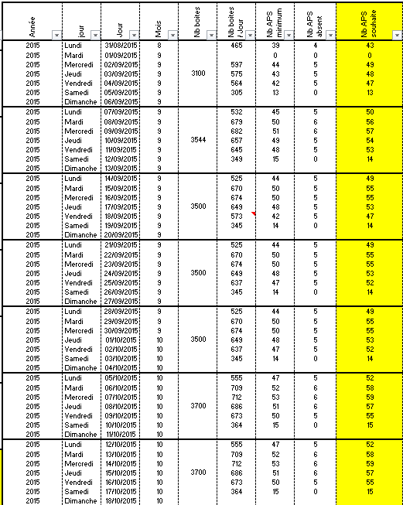
LE LEAN MANUFACTURING – Stérilisation HCL
Analyser le processus en se basant sur des données statistiques
- saisonnalité mensuelle
+ 4% en 2014 + 5% en 2015
- saisonnalité mensuelle
Objectif :
Optimiser le positionnement du personnel en fonction du besoin réel (charge de travail)
Document transmis aux cadres du service en début d’année afin de lisser les congés
7-10 oct. 2015

Slide 11
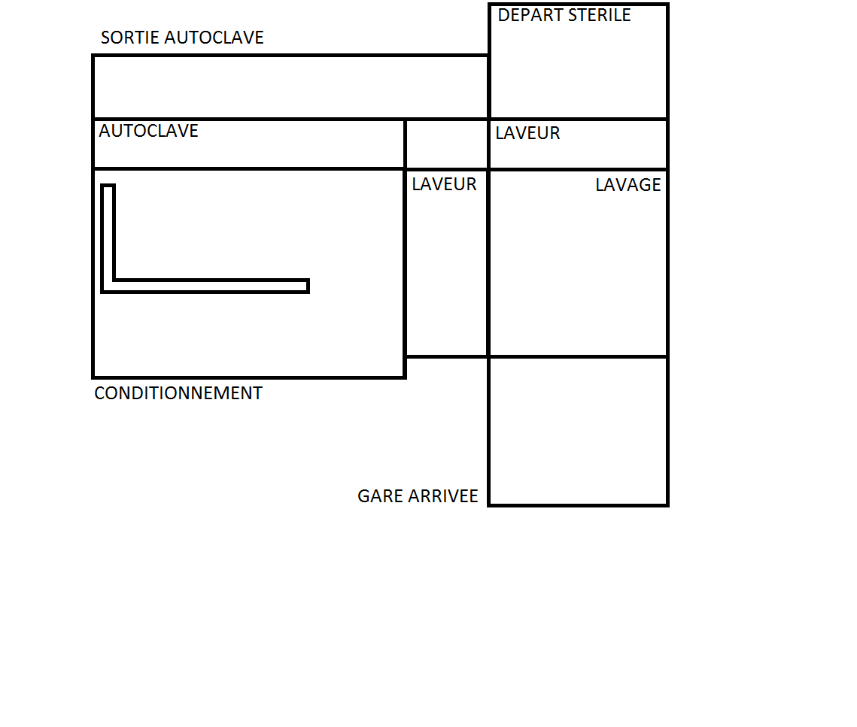


LE LEAN MANUFACTURING – Stérilisation HCL
Modélisation du flux des DM à l’intérieur de la stérilsation
Respect des horaires d’arrivée des armoires sales
Respect du flux
7-10 oct. 2015

Slide 12
LE LEAN MANUFACTURING – Stérilisation HCL
Vérifier que le processus de jalonnement garantit que les hypothèses de départ sont bien maintenues pendant tout le process.
Identifier les facteurs clés qui ont le plus fort impact sur la performance du processus.
Identifier les principaux dysfonctionnements du processus :
  Hiérarchiser / séquencer les solutions à mettre en œuvre (jalons, qui, quand…).
  Piloter la mise en œuvre et le résultat des solutions.
Mise en place d’un plan de formation :
Interne (thèmes précis sur problématiques rencontrées…)
Externe (Formation des agents par des chirurgiens, laboratoires, …)
7-10 oct. 2015
Etude et force de propositions au cours d’un point régulier avec l’équipe Stérilisation
Mode participatif permettant à la fois l’adhésion des acteurs et la pertinence des solutions

Slide 13

LE LEAN MANUFACTURING – Stérilisation HCL
Initier un suivi / contrôle continu - Rapport d’activité chaque semaine
% boites restituées en 24H (Taux service) - (78% en 2013 et 96% en 2014 )
2015
2014
2013
7-10 oct. 2015

Slide 14
LE LEAN MANUFACTURING – Stérilisation HCL
Délai de traitement (standard = 12h00 et urgence = 5h00)
Suivi absentéisme : 6,8% en 2015
Signification propre aux HCL
Réajustement des estimations journalières
Suivi des ratios (Nb de boites / Agent)
7-10 oct. 2015

Slide 15
LE LEAN MANUFACTURING – Stérilisation HCL
Suivi qualité
Non-conformité transmises par les clients
Évaluation de la justesse de l'information transmise aux blocs
2015
7-10 oct. 2015
2014
2013

Slide 16
LE LEAN MANUFACTURING – Stérilisation HCL
Evaluation de la composition des boîtes entre arrivée / départ de la Stérilisation
Indicateur - Qualité des unités de soins (vérification du bac / bordereaux)
7-10 oct. 2015

Slide 17
LE LEAN MANUFACTURING – Stérilisation HCL
Fin 2012
Janvier 2013 Mise en place du LEAN
Mai 2013
Sept 2014
Juin 2015
Nombre moyenne : 344
Nombre boites maxi : 530
Nombre personnes : 77
1ère Montée en charge
2ème Montée en charge
Ouverture Stérilisation 24h/24
Nombre moyenne : 650
Nombre boites maxi : 935
Nombre personnes : 96
 |  | 2012 | 2013 | 2014 | 2015 | Commentaires
Indicateur Productivité | Nombre de boites / personnes | 7,54 | 8,4 | 8,86 | 10,4 | +37% / 2012
Indicateur Productivité | Indicateur Taux service |  | 78% | 90% | 97% | +23% / 2013
Indicateur Qualité | Evaluation de la justesse de l'information transmise aux blocs |  | 86% | 90% | 94% | +9,3% / 2013
7-10 oct. 2015

Slide 18
Remerciements
« Le Lean c’est avant tout un travail d’équipe »
F. Rochefort, S. Corvaisier, M. Paysant-Vallas (Pharmaciens)
S. Dougère, J-P. Kohler, S. Herbin (Cadres de Santé)
M. Bourduge (Cadre de Santé, en charge de la logistique)
L’ensemble des agents de la Stérilisation Centrale des HCL (96 agents)
FIN
7-10 oct. 2015

